Slide 1

Atelier 2 : Architecture de données modernes avec Cloud Computing
Bienvenue à l'Atelier 2 ! Aujourd'hui, nous allons explorer la conception d'architectures de données modernes avec le Cloud Computing. Découvrez les plateformes cloud les plus populaires, leurs services clés, et comment les intégrer pour bâtir des solutions de données performantes et évolutives.
Présenté par : Paul Allan Junior Sika
Encadré par : Dr. Mohammed Amine TALHAOUI

Slide 2
Présentation des Principales Plateformes Cloud
AWS
Azure
GCP
Amazon Web Services (AWS) offre une gamme complète de services cloud, y compris le stockage, le traitement des données, l'analyse en temps réel, et la gestion des bases de données.
Microsoft Azure propose des services cloud complets pour répondre aux besoins des entreprises en matière de stockage, de traitement, d'analyse et de gestion de données.
Google Cloud Platform (GCP) fournit une suite complète de services cloud, y compris des solutions de stockage, de traitement des données, d'analyse et de bases de données.

Slide 3

Amazon Web Services (AWS)
Stockage
Traitement des Données
Amazon S3 (Simple Storage Service)
AWS Glue
Amazon EMR (Elastic MapReduce)
Amazon RDS (Relational Database Service)
AWS Lambda
Amazon DynamoDB
Analyse en Temps Réel
Bases de Données
Amazon Kinesis
Amazon Aurora
Amazon QuickSight
Amazon Neptune

Slide 4

Microsoft Azure
Stockage
Traitement des Données
Azure Blob Storage
Azure Data Factory
Azure SQL Database
Azure Synapse Analytics
Azure Cosmos DB
Azure Functions
Analyse en Temps Réel
Bases de Données
Azure Stream Analytics
Azure SQL Database
Power BI
Azure Cosmos DB

Slide 5

Google Cloud Platform (GCP)
Stockage
Traitement des Données
Google Cloud Storage
Google Dataflow
Cloud SQL
Google BigQuery
Cloud Firestore
Google Cloud Functions
Analyse en Temps Réel
Bases de Données
Google Cloud Pub/Sub
Bigtable
Google Data Studio
Spanner

Slide 6
Analyse des Différentes Solutions
Stockage des Données
Traitement des Données
Analyse et Visualisation des Données
Les solutions de stockage d'objets sont idéales pour les Data Lakes, tandis que les bases de données SQL conviennent aux applications nécessitant une structure relationnelle.
Les services de traitement par lots sont utilisés pour traiter de grandes quantités de données, tandis que les services de traitement en temps réel sont essentiels pour des applications nécessitant une analyse instantanée.
Les solutions BI permettent de créer des rapports visuels et d'analyser les données, tandis que les plateformes d'analyse avancée sont idéales pour traiter de grandes quantités de données rapidement.

Slide 7
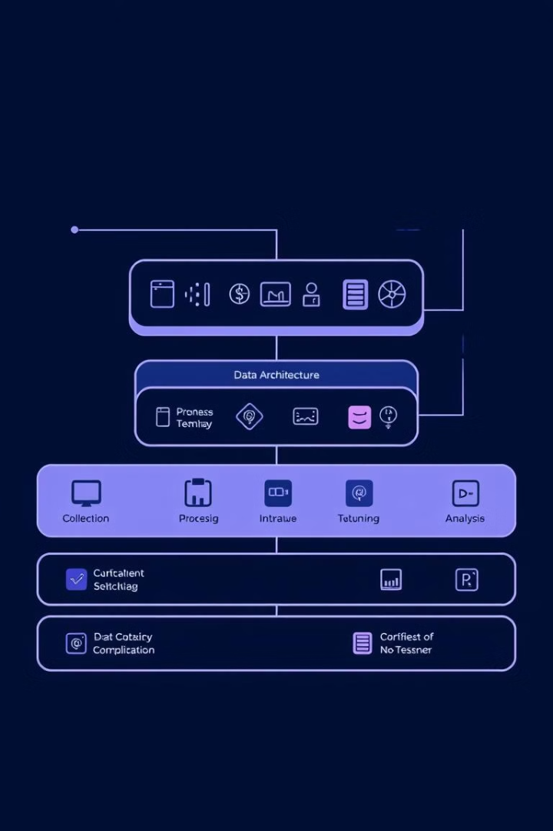
Étude des Architectures de Données Modernes
1
Data Lakes
2
Data Warehouses
Un espace de stockage centralisé pour les données structurées, semi-structurées et non structurées, offrant flexibilité pour l'analyse future.
Un système structuré pour stocker des données traitées et prêtes pour l'analyse, optimisé pour les requêtes analytiques rapides.
3
Pipelines ETL/ELT Modernes
Des processus pour transférer des données depuis des sources variées vers un système cible (Data Lake ou Data Warehouse), automatisant le flux de données.

Slide 8
Data Lakes
Définition
Utilisation
Avantages
Un Data Lake est un espace de stockage centralisé qui peut stocker des données structurées, semi-structurées et non structurées en grande quantité.
Utilisé pour des cas d'usage nécessitant de grandes quantités de données brutes provenant de diverses sources.
Évolutivité, stockage économique des données en vrac, compatibilité avec des outils d’analyse avancée.

Slide 9
Data Warehouses
Définition
Utilisation
Avantages
Un Data Warehouse est structuré pour organiser et stocker des données traitées et prêtes pour l’analyse.
Idéal pour les données structurées et les analyses de tendances. Utilisé pour des rapports BI et des analyses en temps quasi réel.
Performance pour des requêtes analytiques, structuration pour des données propres, cohérentes et prêtes pour l’analyse.

Slide 10
Pipelines ETL/ELT Modernes
Définition
Utilisation
Avantages
Les pipelines ETL (Extract, Transform, Load) et ELT (Extract, Load, Transform) sont des processus de transfert de données depuis des sources variées vers un système cible.
Essentiel pour préparer les données de manière structurée pour les analyses. ETL est plus adapté pour les Data Warehouses, tandis que ELT est souvent préféré dans les Data Lakes pour transformer les données après leur chargement.
Automatisation des flux de données, transformations adaptables, meilleure gestion du traitement des données en temps réel.

